Slide 1
Innovatív mobilitási keretrendszer kialakítása és bevezetése
Németh Katalin Anna
Erasmus+ és Nemzetközi Programok Osztálya
Oktatási Igazgatóság
2020. október 16.
Notes:
Közös képzés, de nem
Szövetség, akár új jogi? Entitás is létrejön, hosszútávú együttműködés
Felhívás: merjünk nagyot álmodni – talán nem teljesen alap nélkül

Slide 2
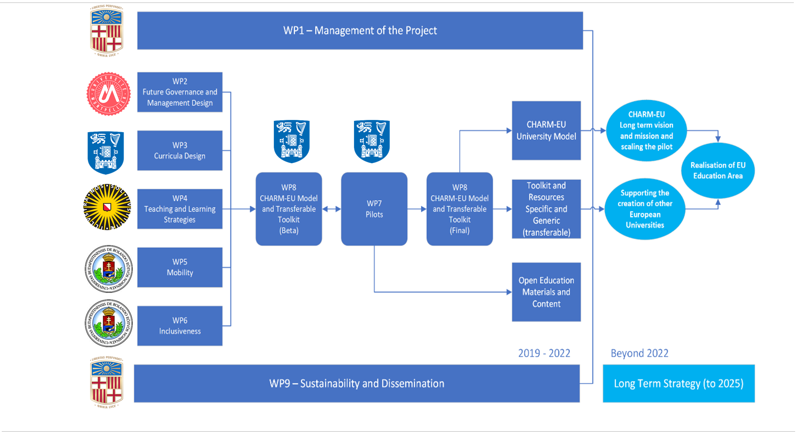
https://padlet.com/erasmusdays2020
Notes:
Challange-driven, Accessible, Research-based, Mobile European University
Mobilitás nemzetköziesítés fontos eszköze

Slide 3
CHARM-EU mobilitási koncepció
hallgatói és munkatársi mobilitás kulcsfontosságú eszköz a képzési programok céljainak eléréséhez
a mobilitás kiegészítő tevékenység
https://padlet.com/erasmusdays2020
Notes:
munkatársak szakmai fejlődése
Mobilitás tudatos tervezése , de vajon csak a már elterjedt mobilitásokkal tervezünk?
Elterjedt mobilitások – mit értek alatta?

Slide 4
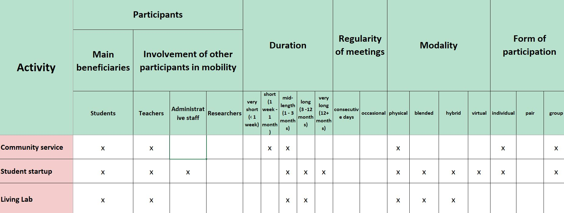
Mobilitási Mátrix: az eszköztár
https://padlet.com/erasmusdays2020
Notes:
40 tevékenység 5 fő kategóriában: 1. tanulás/fejlesztés, 2. oktatás/szupervízió 3. pedagógiai (tanterv) fejlesztési 4. kutatás 5. admin támogatói
Oktatói, kutatói, admin és hallgatói mobilitások
Eszköztár: 1. aktivitások gyűjteménye, jellemzők meghatározása – menjünk végig 2. mobilitások jellemzése hossz és modalitás alapján - kompetenciafejlesztés

Slide 5
Mobilitás által fejleszthető kompetencia-területek
Teamwork, collabotion
Intercultural competences
Language competences
Personal development → mindset, awareness, maturity, lifestyle choices, personal skills, sense of adventure and self-confidence, career choices and development, as well as feelings of independence and self-efficacy, confidence, interpersonal and communication skills, open-mindedness, consciousness of European identity
Intercultural and cross-cultural skills
Intercultural communication competences and skills
Personal and social competences
Intercultural and cross-cultural awareness
Intercultural and cross-cultural sensitivity
Professional competences
Professional development → academic knowledge and skills, and general competences like adaptability, initiative, assertiveness, decisiveness, persistence, written communication skills, analytical competences, problem-solving ability, planning, co-ordinating and organising
Global or world-mindedness, global competence
Notes:
Mobilitási során létrejövő eredményekkel lehet már a tantervfejlesztés közben lehet és kell is tervezni
- Interkulturális, nyelvi, személyes és szociális, szakmai kompetenciák

Slide 6
Finanszírozás?
https://padlet.com/erasmusdays2020
Notes:
Ábra: kibontakozás a finanszírozástól függ.
CHARM-EU személyre szabott finanszírozási rendszer, külső és belső forrásokból. Külső források feltérképezése. RUGALMAS keretek, felhasználhatóság!
DE! új lehetőségek az Erasmus programban – széleskörű bevezetés lehetséges

Slide 7
Blended mobilitás az új Erasmus+ programban (2021-27)
- Rövid fizikai mobilitás (minimum 5 nap), amelyet megelőz és/vagy követ egy virtuális szakasz
Virtuális szakasz: kooperatív tanulási tevékenységek
Minimum 3 partner (felsőoktatási intézmény vagy más szervezet)
Multidiszciplináris, kihívás alapú tanulás
Minimum 3 ECTS
Hallgatói és munkatársi mobilitások (oktatói és admin)
https://padlet.com/erasmusdays2020
Notes:
Már találkozhattak vele az „intenzív programok” keretében. A különbség: sokkal könnyebben elérhető, nem kötött bonyolult pályázáshoz stb.
DE! nem ismertek még a pontos keretek, az intézmény számára elérhető összeg.

Slide 8
Blended vs. hibrid
Hibrid
egyidejűség
Blended
időben egymást követő szakaszok
fizikai
virtuális
fizikai
virtuális
O
n
L
I
N
e
fizikai
https://padlet.com/erasmusdays2020

Slide 9
Virtuális „mobilitás”?
https://padlet.com/erasmusdays2020
virtuális csere
inkluzív mobilitási forma, lehetőség szerint fizikai szakasz kiegészítésére ajánlott (Erasmus+ Virtual Exchange)
Tevékenységen a hangsúly: interaktív, párbeszéd alapú, interkulturális csapatban pl. online vitaestek
COVID-19 kapcsán előtérbe kerül
Notes:
Better than nothing…

Slide 10
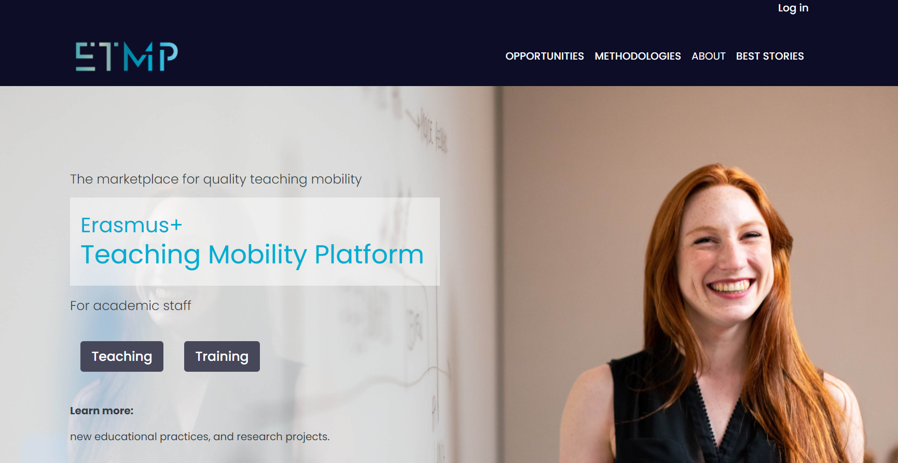
Új lehetőségek az oktatói mobilitás szervezésében
https://dev.teachwitherasmus.eu/
Notes:
Imotion platform is anno reformot adott – van, amit pedig a finanszírozási keret megenged, kiaknázható lehetőségek.
Pl. oktatói mobilitási hetek, oktatói mobilitási ablakok?

Slide 11
Összefoglalva
Paradigmaváltás: új típusú mobilitások megjelenése a hagyományos lehetőségek mellett
Rövid távú hallgatói mobilitások és virtuális cserék előtérbe kerülése
Mobilitási ablakok kialakításának kreatív lehetőségei
Mobilitás mint tudatos eszköz a tanulás-tanítási folyamatokban
https://padlet.com/erasmusdays2020
Notes:
új Erasmus+ program, nem régi keretek erőltetése
Rövid távú hallgatói mobilitások és virtuális cserék előtérbe kerülése – covid miatt utóbbi még inkább
Mobilitási ablakok kialakításának kreatív lehetőségei – oktatói mobilitási ablak, rövidebb hallgatói mobilitások
Mobilitás mint tudatos eszköz a tanulás-tanítási folyamatokban

